Slide 1

Hochschule Pforzheim
Implementierung einer Modelica-Bibliothek für einen Flaschenzug
19.12.2019
Prof. Dr.-Ing. Mike Barth
M.Sc. Christian Härle
Gruppe 1: Robin Schwager, Furkan Ertürk, Melanie Glomb, Timo Mäken

Slide 2
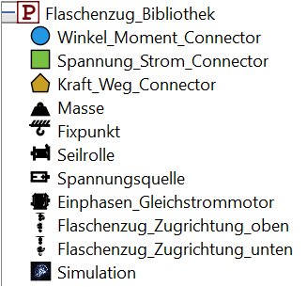
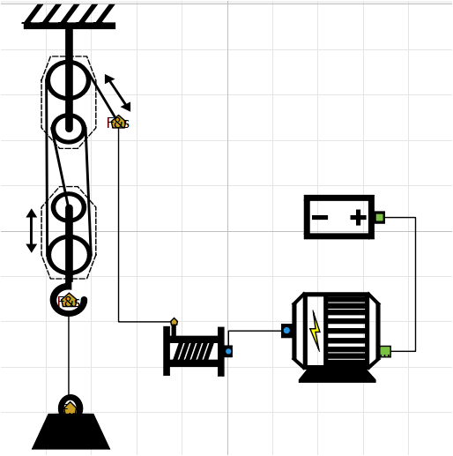
Aufbau der Flaschenzug-Bibliothek
Komponenten der Bibliothek
Flaschenzugsystem
Wechselwirkung zw. Komponenten
Spannungsquelle
Legende
Bidirektionaler
Konnektor
Anheben der
Masse
Senken der
Masse
Spannung-Strom-K.
E-Motor
Winkel-Moment-K.
Seilwinde
Kraft-Weg-K..
Klassifikation Konnektoren
Konnektoren | Winkel- Moment | Spannung- Strom | Kraft- Weg
Flussgröße | Drehmoment | Strom | Kraft
Potentialgröße | Winkel | Spannung | Weg
Rolle(n)
Kraft-Weg-K.
Masse

Slide 3
Funktionalitäten der Komponenten
 | Funktionalität | Voraussetzungen
Spannungsquelle | Drehrichtung Positive Richtung (True) → Masse wird angehoben Negative Richtung (False) → Masse wird gesenkt | Spannungs-Parameter darf nur positiv sein
Einphasen-GM | Betriebsmodus: An (True): Seile und Masse am Flaschenzug bewegen sich Aus (False): Stillstehender Flaschenzug | Definition notwendiger Variablen des Einphasen-GM z.B…Aufzählen der Variablen
Seilwinde | - Keine Funktionalität- | Seilrollenradius beträgt standardgemäß 0,5m
Rollen | Rollenanzahl Rollenanzahl im unteren Bereich des Flaschenzugs frei wählbar Rollenanzahl im oberen Bereich des Flaschenzugs frei wählbar | Die Rollenanzahl muss null im unteren Bereich und eins im oberen Bereich oder eins im unteren Bereich und null im unteren Bereich. (Mit Gruppe abchecken)
Masse | Frei wählbare Masse | Nur pos. Werte zulässig Bei hohen Massen muss ggf. Rollenanzahl erhöht werden

